Slide 1

«ЄВРОБАЧЕННЯ.
УКРАЇНА»
урок мистецтва
у 9 класі
Вчитель: Андрєєва Ж.В.

Slide 2

Пісенний конкурс Євробачення (англ. Eurovision Song Contest )— щорічний пісенний конкурс, який проводиться з 1956 року між країнами-членами Європейської Мовної Спілки

Slide 3

Ідея створити міжнародний пісенний конкурс, у якому б країни брали участь и єдиній телевізійній програмі, що транслюється для широкого загалу, народилася у 1955 році
Перший конкурс пройшов 24 травня 1956 року в місті Луґано, що у Швейцарії. У ньому взяло участь сім країн, кожна з яких представила по дві пісні. Але вже з 1957 року ввели обмеження — одна пісня від кожної країни -учасниці. Пісенний конкурс Євробачення 1956 року виграла країна-господар — Швейцарія.

Slide 4
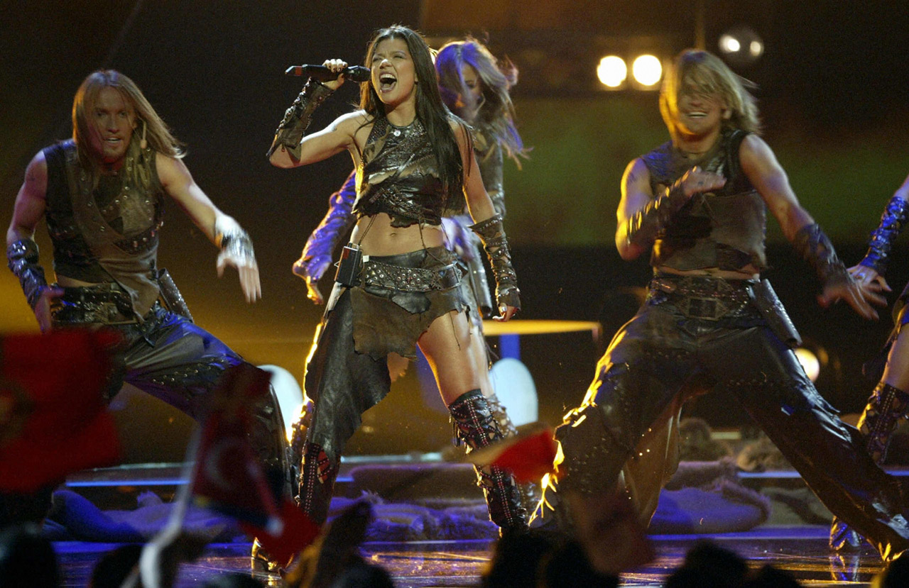
Україна почала брати участь у пісенному конкурсі Євробачення з 2003 року
Першим представником від нашої країни став О. Пономарьов із піснею «Нasta la Vista». Він зайняв 14-е місце. Та вже наступного року Україна виграла «Євробачення-2004» із піснею «Wild dances/Дикі танці» Руслани і максимальним балом за всю попередню історію конкурсу.

Slide 5
Українську пісенну культуру з 2005 року представляли наступні виконавці:
2005 р. гурт «Ґринджоли» з піснею «Разом нас багато» (19-е місце)
2006 р. Тіна Кароль із композицією «Show me your love» (7-е місце)
2007 р. Вєрка Сердючка з піснею «Dancing Lasha Tumbai» (2-е місце)
2008 р. Ані Лорак із піснею «Shady Lady» (2-е місце)
2009 р. Світлана Лобода з композицією «Be My Valentine!» (12 місце)
2010 р. Alyosha з композицією «Sweet people» (10-е місце)
2011 р. Міка Ньютон з піснею «Angel» (4-е місце)
2012 р. Гайтана із композицією «Be My Guest» (15-є місце)
2013 р. Злата Огневич із піснею «Gravity» (3-е місце)

Slide 6
Українську пісенну культуру з 2005 року представляли наступні виконавці:
2014 р. Марія Яремчук із композицією «Tick-tock» (6-е місце)
У 2015 році Україна не приймала участь
2016 р. Джамала із композицією «1944» (1-е місце)
2017 р. O.Torvald з піснею «Time» (24-е місце)
2018 р. Melovin із піснею «Under the ladder» (17-е місце)
У 2019 році представниця Maruv відмовилася від участі у конкурсі
2020 р. Go-A з композицією «Соловей» (конкурс скасовано)
2021 р. Go-A з піснею «Шум»

Slide 7
Як це було….
Перегляньте короткий рекап виступів України на конкурсі!
Натисніть тут щоб переглянути відео!

Slide 8
2022
А це відеокліп конкурсної пісні України на цьогорічному конкурсі!
Перегляньте відео тут

Slide 9
Цікаво знати!
Україна одна з небагатьох країн яка жодного разу не залишалася у полуфіналі. Так, ми завжди проходимо у фінал та часто входимо у топ-10 кращих!
В 2022 році букмекери активно роблять ставки на те, що Kalush Orchestra переможуть! В цьому випадку це буде вже третя перемога України!

Slide 10
Робота в зошиті
Якщо ви раніше дивилися конкурс, з якого року ви слідкуєте за конкурсом?
Які учасники конкурсу вам запам’яталися?
Які пісні вам найбільше сподобалися?
За кого з українських учасників конкурсу ви вболівали? Ким найбільше пишаєтеся?
Які популярні пісні із Євробачення ви чули останнім часом?

Slide 11
Домашнє завдання
Спробуйте розробити логотип та слоган конкурсу якщо б він проходив в Україні в 2023 році (^{тримаємо кулачки}).
Це можна зробити як за допомогою комп’ютерної програми, так і на аркуші фарбами/олівцями.
Логотип має бути на англійській мові, також обов’язковим є слоган у вигляді короткої та влучної фрази (як наприклад у 2011 «Відчуй биття свого серця» та у 2017 «Поважаючи різноманітність»).
Зразки логотипів минулих років ви знайдете у Додатках.

Slide 12
Пишіть мені…
У Human в чаті.
У Вайбер за номером: 0984971546.
На електронну пошту: zhannaandreeva95@ukr.net

Slide 13

Додатки
2010 рік. Осло. «Розділи момент»

Slide 14

Додатки
2013 рік. Мальме. «Ми – одне ціле»

Slide 15
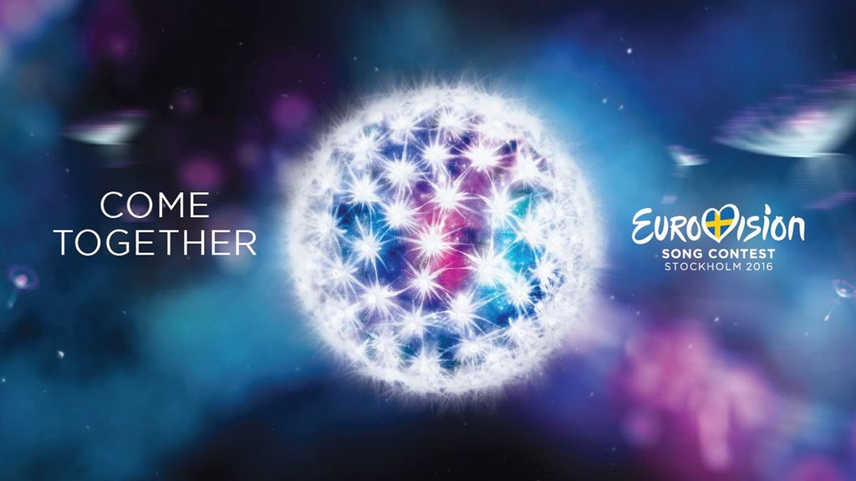
Додатки
2016 рік. Стокгольм. «Збираймося разом»

Slide 16

Додатки
2019 рік. Тель-авів. «Наважся мріяти»

